Slide 1

Что-то типа пианино (для новичков)
Создатель "шедевра": Загитов Ростислав

Slide 2
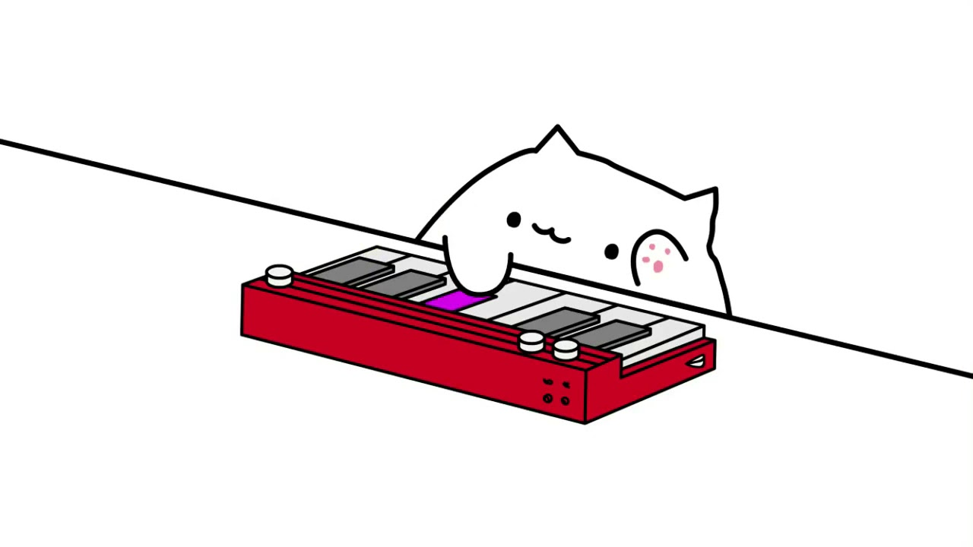
Идея: Создать подобие пианино для новичков
Чем полезно данное приложение:
Помогает сформировать музыкальный слух новичкам.
обучает людей, желающих научиться играть на данном музыкальном инструменте "азам" музыки.

Slide 3
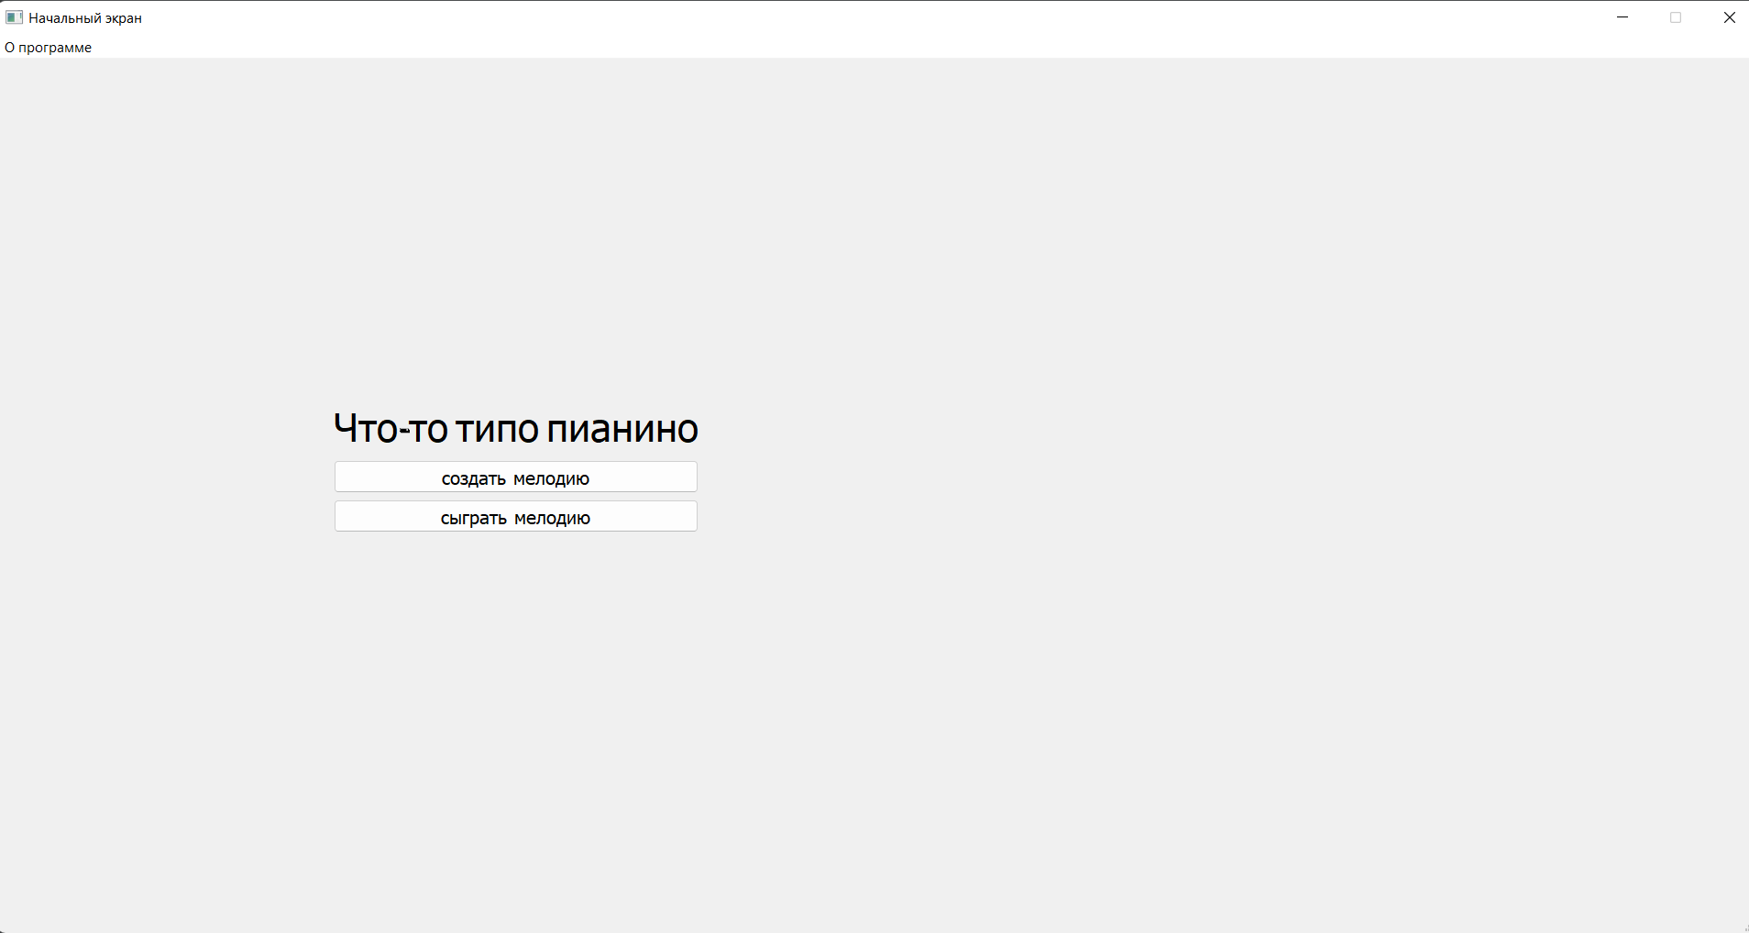
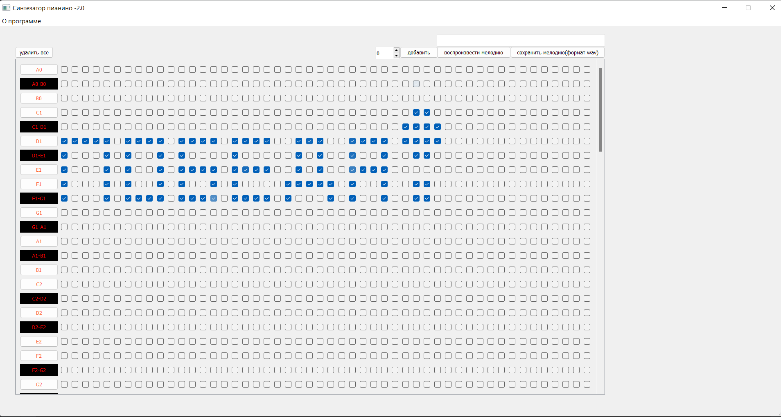
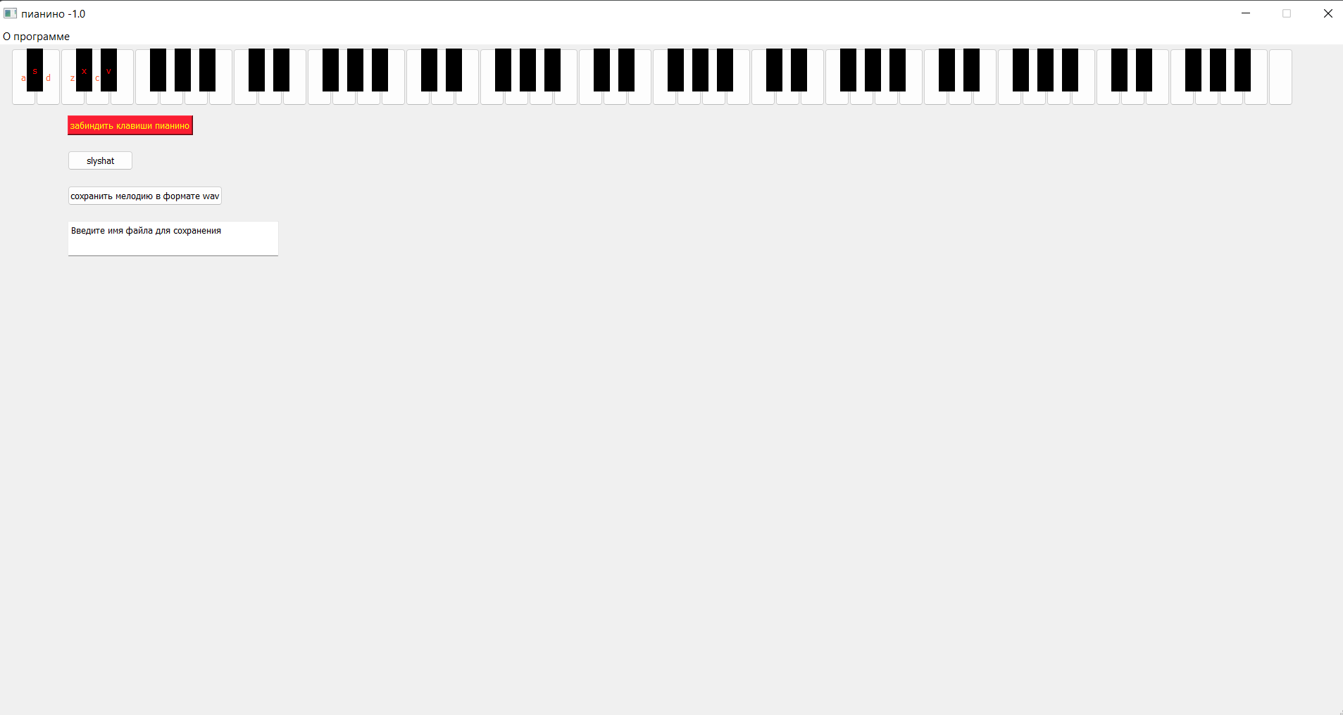
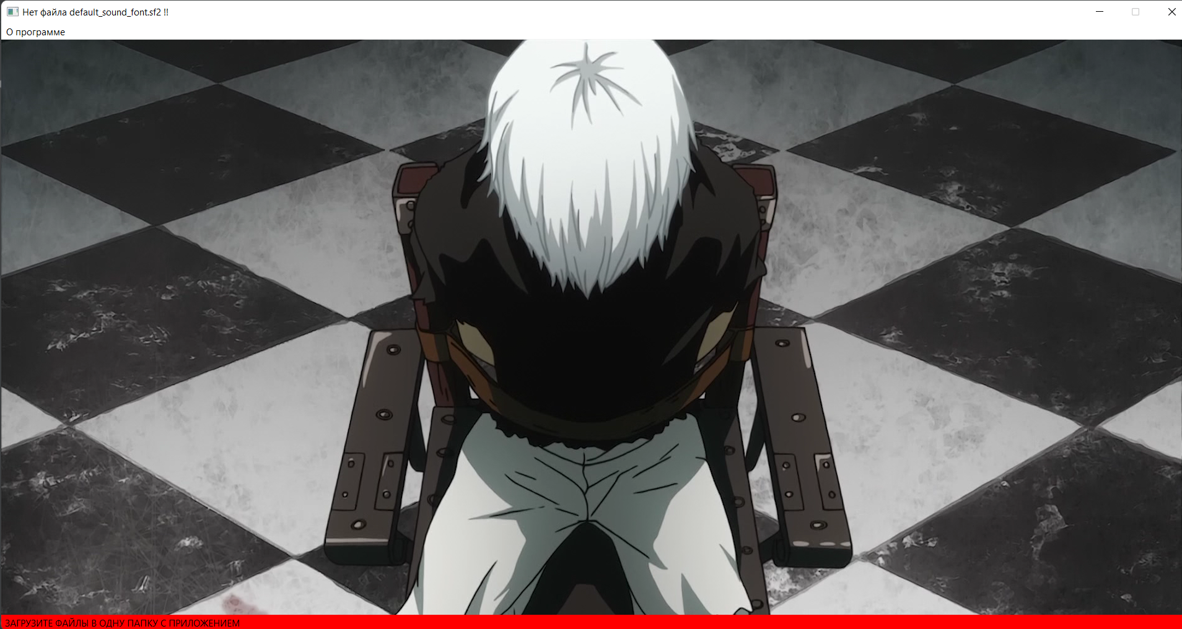
Структура приложения
Состоит из 4 основных окон:
Начальное окно: 2. Синтезатор version -2.0
3. Пианино real time version –1.0 4. Экран блокировки

Slide 4
особенности приложения
Недоступен фунционал, пока не установите нужные файлы
Кнопки пианино с их звучанием
Возможность наслоения музыкальных фрагментов(при создании)
Возможность настроить кнопки на клавиши клавиатуры(при игре)
Прослушивание получившейся мелодии
Возможность создавать, сохранять мелодии в форматаx .wav / .midi
Соxраняет настроенные клавиши при выxоде из приложения

Slide 5
Основные библиотеки
Win32api
PyQt5
Midi2audio
Music21
Os
pygame(использует Music21 под капотом)

Slide 6


Заключение
Если у вас будет выxодить 4 окно, то загрузите 2 файла в одну папку с exe файлом РостянЯндексЛайцеумЧик/РостянЯндексЛикеумЧиэк-Grebanoe_Pianino_Cheeeck: Моё пианино (github.com)
Мои выводы по работе: на мой взгляд приложение получилось отличное. Конечно, есть недочёты, баги, но в целом приложение выполнило свою поставленную задачу: помочь новичкам научиться играть на пианино и запомнить звучание нот.
Благодарю за внимание!

